Slide 1
DET GRØNNESTE HUSET 5. SEPTEMBER 2012 Marte Boro, Riksantikvaren
Energisparing vs bygningsvern?
Ny kunnskap fra nye studier.
Notes:
Juridisk vern
Prinsipper i bygningsvernet
3 rapporter:
Klimagassutslipp – sammenligning gammelt og nytt
Vinduer - egenskaper
Hvilke råd er gode råd?

Slide 2
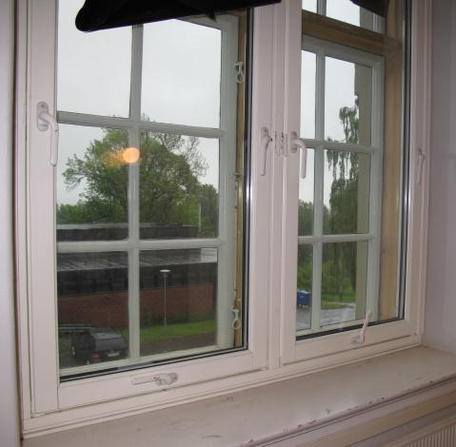
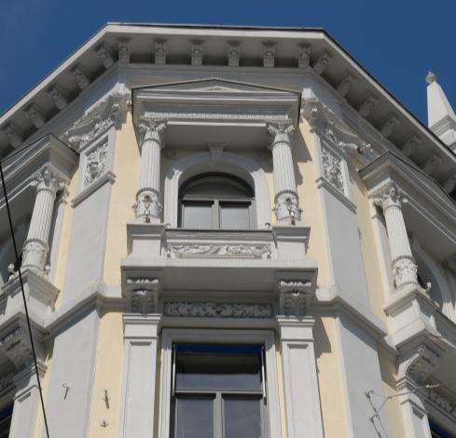
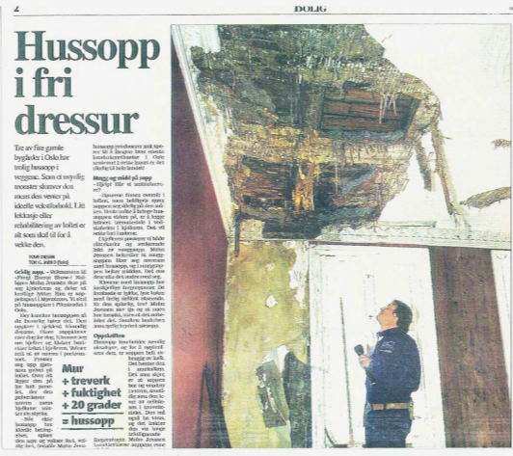
Enøk for å redusere klimabelastningene, bedre standarden og bedre økonomien for eier
Bevar kulturhistoriske verdier
Unngå bygningsfysiske skader og dårlig inneklima
Notes:
3 temaer
Bevare kulturhistoriske verdier –
Jeg konsentrerer meg om ikke fredete bygninger – men også fredete bygg kan energieffektiviseres i de fleste tilfeller.
Energieffektivisering – Hvorfor:
Klima
Spare energi (begrenset ressurs, dyrt, klimabelastning, overføringsnettet)
Bedre standard for bruker, spare penger
Unngå bygningsfysiske skader/dårlig inneklima

Slide 3
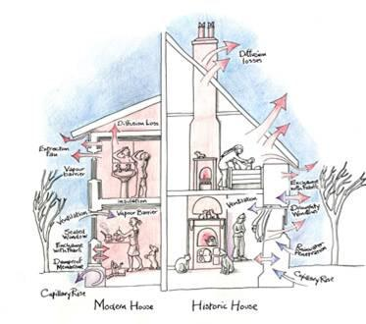
Moderne bygningsteknologi:
Mange materialtyper
Luft og vanntatte strukturer
Kontrollert ventilasjon
Gammel bygningsteknologi
Få materialer
Svakere og mer diffusjonsåpne materialer
Enkelt designede strukturer som lekker luft og varme
- Dermed vil konstruksjonene tørke og lufta ventileres.
Notes:
Bygningsfysikk 2 ulike prinsipper:
Moderne bygningsteknologi:
Basert på luft og vanntette strukturer og kontrollert ventilasjon
Gammel bygningsteknologi:
- Enkelt designede strukturer som lekker luft og varme
Konstruksjonene tørker og lufta ventileres.
Det er viktig å ikke tenke ”moderne” når man jobber med gamle hus
Moderne krav på gamle hus leder til skader
Fordi konstruksjonene blir kaldere og våtere – råte, frostsprengninger etc
PBL – ikke hensyntatt, men i Danmark + England!

Slide 4
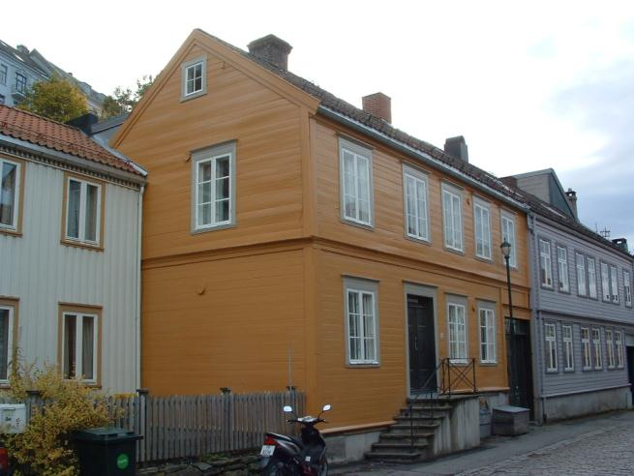

Hva er mest miljøvennlig,
- et gammelt lafta hus eller et nytt lavenergibygg?
Gammelt laftahus - Lite energieffektivt
Miljøvennlige materialer
Allerede bygd
CO2-lagring
- Lang levetid
Fyring med ved – fornybar ressurs
Lavenergihus - Energieffektivt i drift
Byggingen krever energi og gir klima-
gasser ved produksjon og transport
Drift og vedlikehold medfører
sannsynligvis større miljøbelastning
Notes:
4
Ensidig fokus på energibruken i driftsfasen
Gamle hus rives fordi de nye kan være så mye bedre!
Men hva er mest miljøvennlig?
RIVE OG BYGGE NYTT?
BRUKE GAMLE HSU SOM RESSURSER OG OPPGRADERE?
Riksantikvaren v/konsulentfirmaet Civitas (som har utviklet Klimagassregnskapet for Statsbygg) til å gjennomføre en sammenligning mellom
et oppgradert gammelt lafta hus og
et nytt lavenergihus
Det gamle huset er bygget for lengst. Miljøbelastningen ved selve byggingen er tatt for lenge siden,
- Oppgraderes (iso, vinduer). Miljøbelastningen fra disse materialene er med i regnestykket.

Slide 5
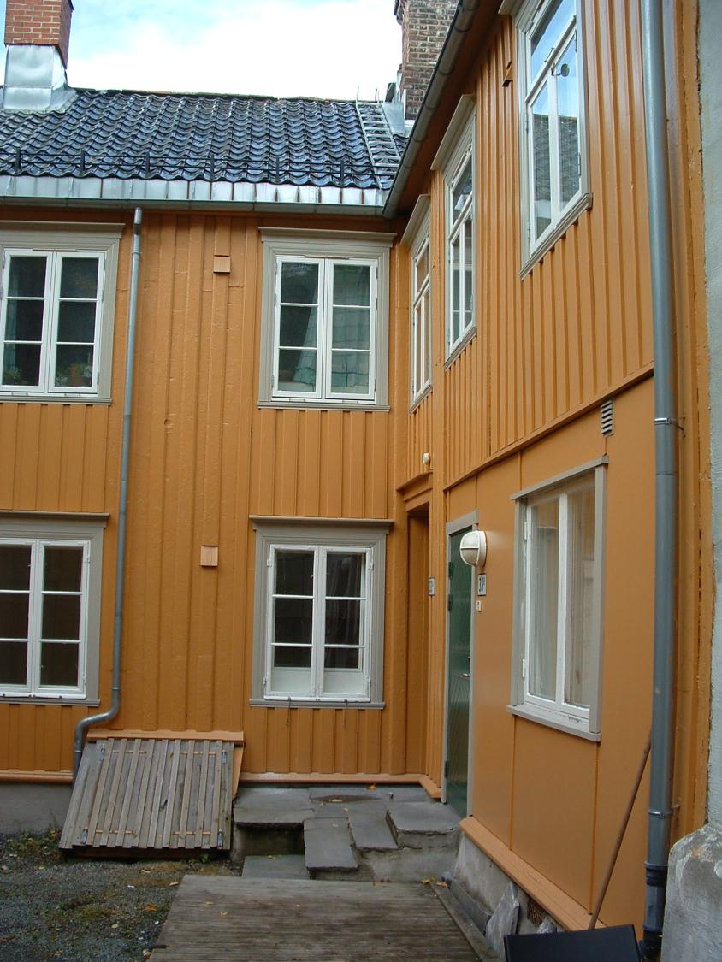
Hva har vi vurdert?
Utslipp fra energibruk i driftsfasen
Utslipp fra produksjon av materialer
Levetid på 60
www.klimagassregnskap.no.
Gjennomført av Civitas
på oppdrag fra Riksantikvaren
Notes:
Tømmerhus
panelt tømmerbygning fra 1812 i Trondheim på Nedre Bakklandet.
Det nye huset
-et tenkt boligbygg med samme størrelse, ”konstruert” tilnærmet som et lavenergihus.
- skal bygges. Utslippene fra produksjon av materialene som skal til for å bygge er tatt med i regnestykket vårt.
Avgrensninger – hva har vi sammenlignet?
Har vurdert:
Utslipp fra energibruk i driftsfasen og
Utslipp fra produksjon av materialer
Beregningene
Analyse basert på beregningsverktøyet www.klimagassregnskap.no.
Bygningene er beregnet med levetid på 60 år framover.

Slide 6
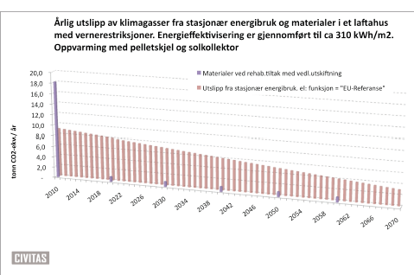
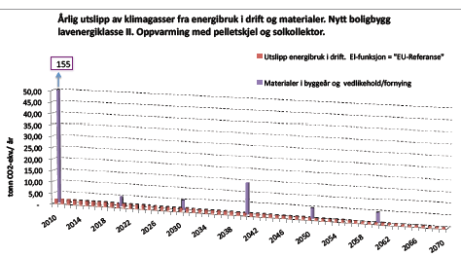
Energi
Energikilde
Elektrisitet – hvor forurensende er den?
Omlegging til mer miljøvennlig energi
Pellets, solvarme, vannbåren oppvarming
El-spesifikt forbruk
Moderne apparater slik som det nye bygget
Endring i årlig utslipp av klimagasser fra stasjonær energibruk og materialer i tømmerhuset
Notes:
Energikilde – svært viktig
Elektrisitet – hvor forurensende er den?
Rein vannkraft, eller gjennomsnittet for energiproduksjon i Europa?
Utslipp fra elektrisitetsproduksjon tilsvarende utslippene fra slik produksjon i EU i dag. Vi har og forutsatt at denne produksjonen blir mer miljøvennlig i framtida. Dette er en vanlig måte å beregne dette på.
Vi har regnet med at byggene varmes opp med pellets og solvarmeanlegg til vannbåren rom oppvarming og varmt vann.
El-spesifikt forbruk - gamle og lite effektive elektriske apparatene byttet ut med nye som krever mindre strøm.
Grafen:– viser utslippsforløpet gjennom årene for de to byggene
tonn CO₂-ekv/år/m2
OBS – ulik skala for de to grafene
Nyhuset: Høyt utslipp tidlig i livsløpet og lite gjennom driftstiden.
Gammelhuset: Relativt lavt utslipp ved bygging men desto mer gjennom driftstiden. – men reduseres etter hvert fordi europeisk el-produksjon..

Slide 7
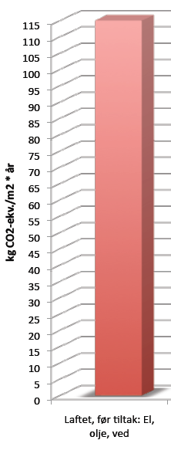
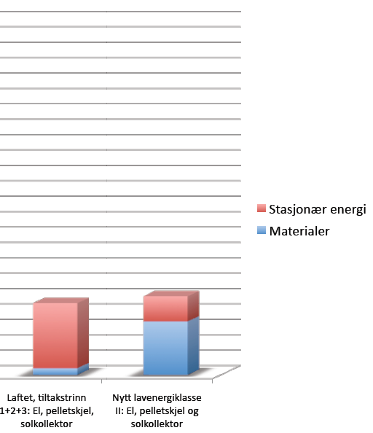
Notes:
Resultatene viser at det gamle huset konkurrerer sterkt med det nye.
Redusert utslipp fra rehabilitering av det verneverdige bygget kompenserer delvis eller helt for høyere utslipp fra energibruken i drift.
Belastningen fra byggingen av det nye huset er så stort at det har mye å si for resultatet.
Graf :
Klimagassbelastningen fra
- materialbruk (blå) og
- energibruk i driftsfasen (rød).
Til høyre det nye huset, ved siden av det gamle huset oppgradert. Helt til venstre – det gamle huset før oppgradering. –
Det gamle huset slår det nye.

Slide 8
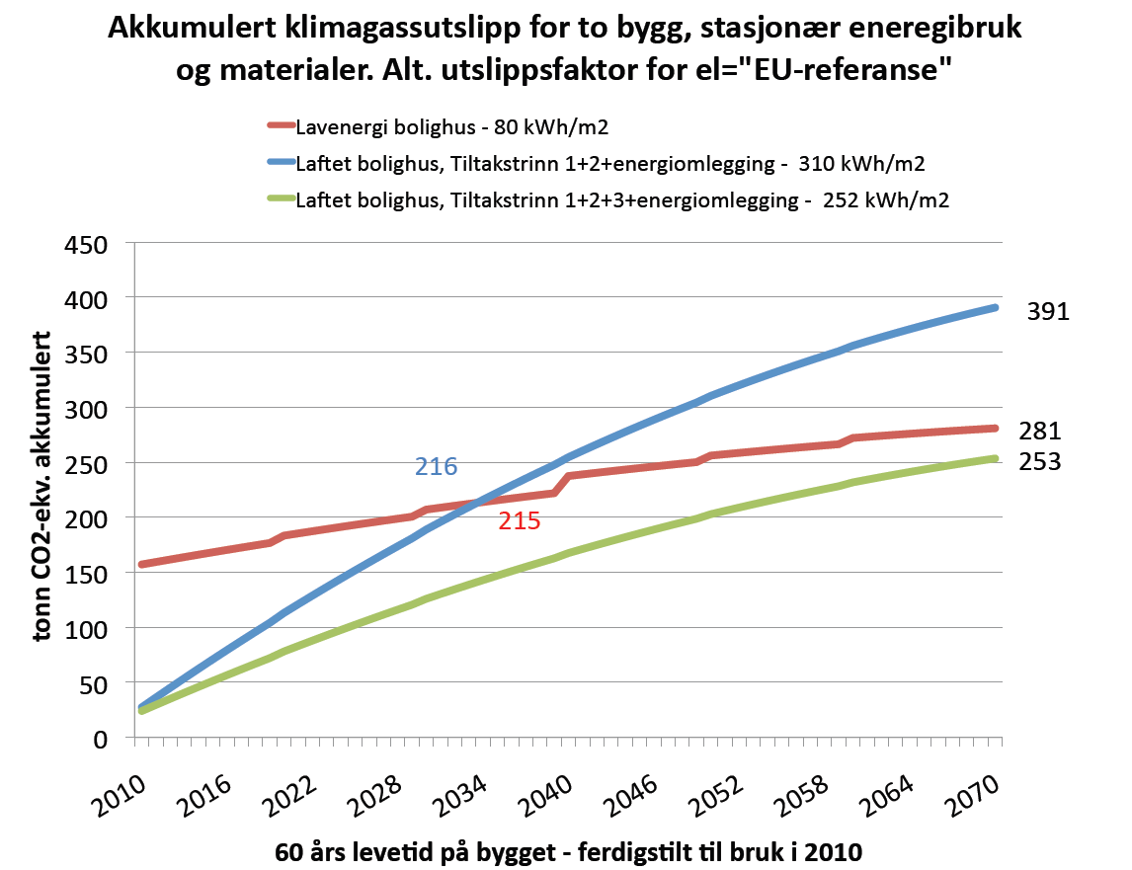
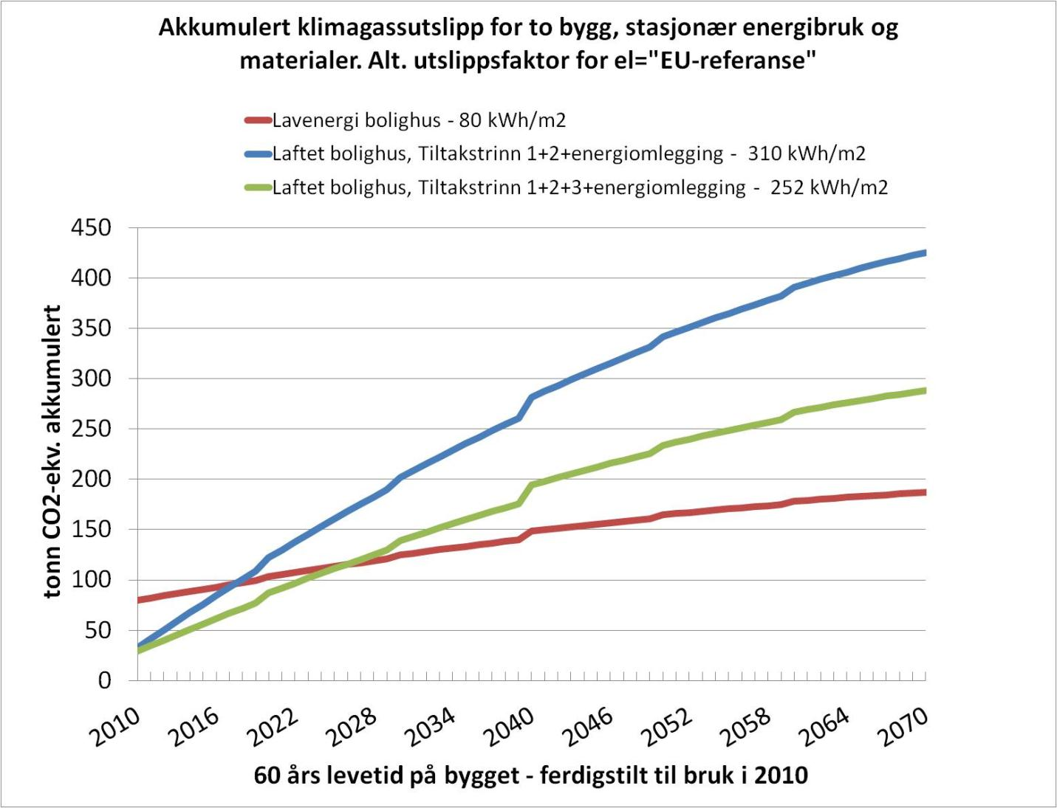
Hvor lang tid tar det før det nye huset er mer miljøvennlig?
– etter 60 år
Hva hvis utslepp fra materialene i det nye hus halveres?
Og materialmengden til det gamle økes?
– ca 15 år
Grønn - det gamle huset Rød - det nye huset
(Blå – gammelt hus, men ikke så omfattende tiltak)
Notes:
Graf:
Hvor lang tid tar det før det gamle huset er mindre miljøvennlig enn det nye?
Rødt det nye husets klimabelastning de neste 60 år,
Grønt – det gamle fullt oppgraderte gamle huset
(blått – det gamle huset, men uten effektivisering av el.spesifikt forbruk/varmt vann – dvs moderne hvitevarer, sparepærer, tidsstyring med mer) –
Selv etter 60 år er det gamle huset mer klimavennlig!
MEN
Undersøkelse av en bygning – standardbygning
Flere bygg?
Andre typer bygg – andre svar
Grundigere på materialer etc etc
Men flere undersøkelser viser at det tar fra 20-25 år og oppover før man kommer likt ut
Klimagassreduksjon aller viktigs NÅ

Slide 9
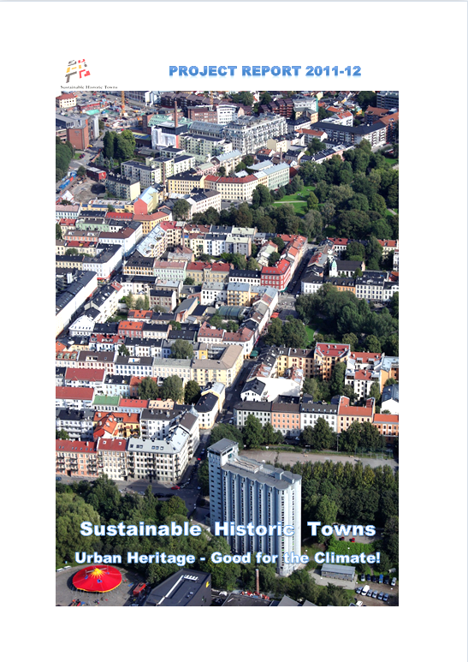
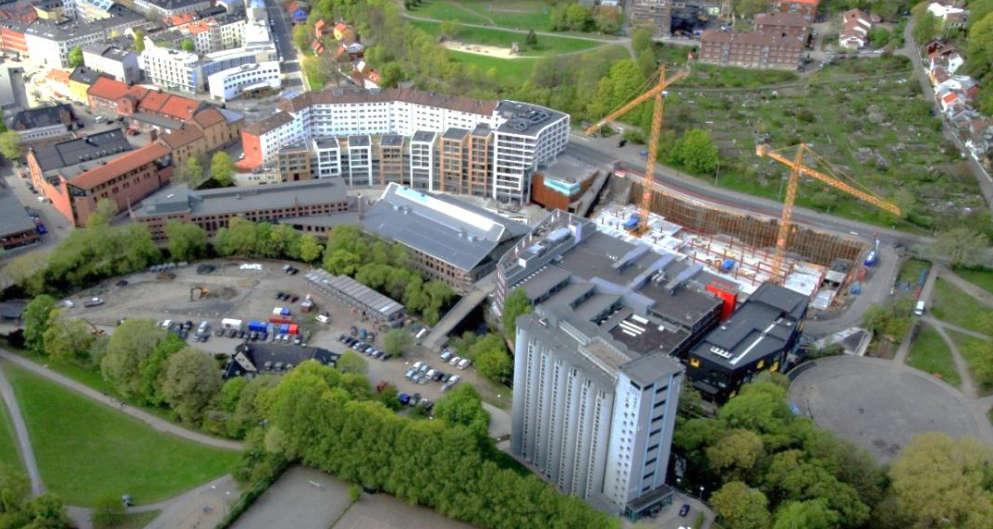
Notes:
SUHITO
Urban heritage – Good for the Climat
Endring av bygningsskallet – det vanskeligste for bevaringsverdige bygninger
Vi kan nå langt – men energikilde er utrolig viktig
Hvis ikke klimabelastning – da kan vi forsvare å måtte bruke mer.
Trondheim – biobrensel og sol (sommer varmt vann)
Hva med løsninger på områdenivå?
Vulkan – energibrønner, funksjoner med ulikt energibehov, levere energi sommerstid
Det skjer en del på dette området – kan få stor betydning for verneverdige bygg – eks murgårder
Prosjekt: Kulturminner – bra for klima
Hva skjer i de nordiske og i de baltisk landene – lite, men….
Vulkan = et eksempel

Slide 10
Notes:
Peker framover på………
Se på kulturarven ikke som problem, men som en verdifull ressurs for bærekraft
Fysisk ressurs
Klimagasslager
Tradisjonell visdom og eksempler på hvordan bygge med få ressurser
Verdikartet (Chris Butters)
Mange forhold som må tas med for at noe skal være bærekraftig
Hvis prosjektt går videre - jobbe med denne i forhold til kulturminner

Slide 11
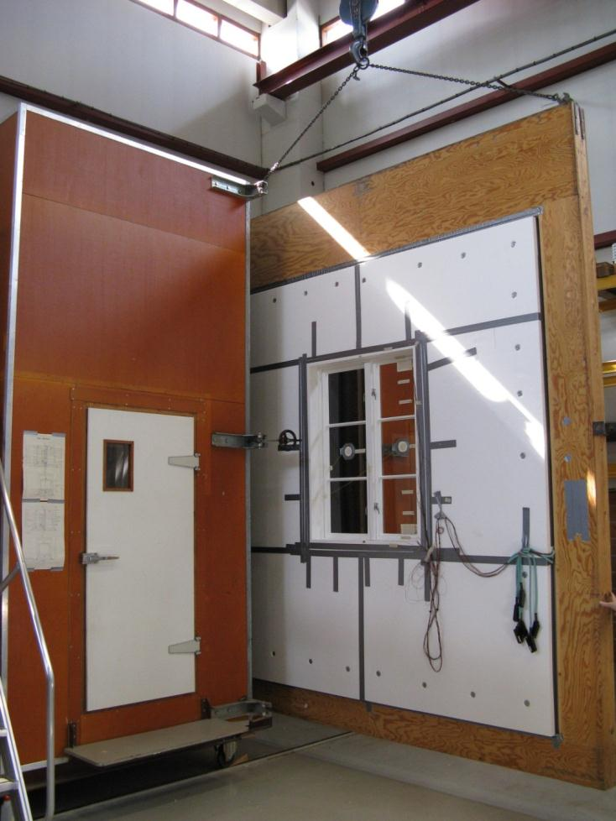
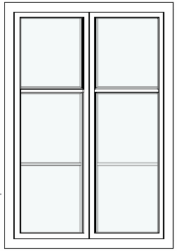
Hvor gode blir gamle vinduer når de oppgraderes?
Gjennomført av Sintef på oppdrag fra Riksantikvaren/Enova
Marte Boro, Riksantikvaren
Notes:
Vindusprosjektet!!!
Sintef for – ENOVA/RA
Måle (foregår flere steder nå – målinger viser seg ofte å gi bedre resultater)
Sjekke enkle beregninger – er de riktige?
Sjekke kompliserte beregninger – er de riktige?
Overføre resultatene på mange ulike gamle vindustyper
Vindustype
Innervinduer

Slide 12
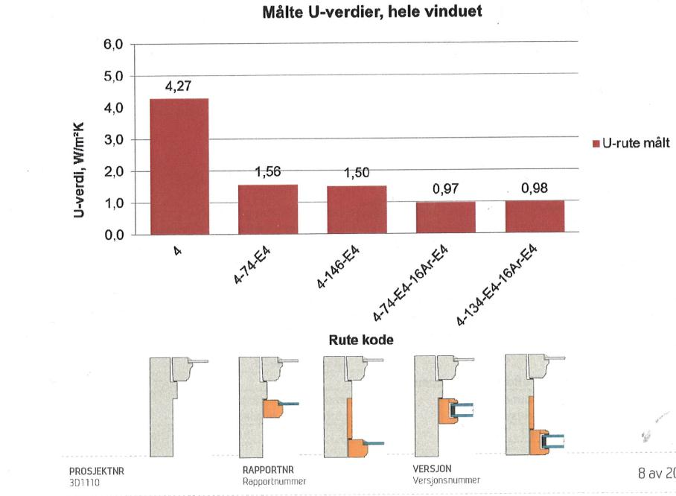

U-verdi måles i W/m2K som angir den mengde varme som pr. tidsenhet passerer en kvadratmeter av en konstruksjonen ved temperaturforskjell på en grad mellom konstruksjonens to sider.
Marte Boro, Riksantikvaren
Notes:
Resultatet:
1 - enkelt glass
2 - med innervindu med energiglass – satt 74 m m fra yttervinduet
3 – med samme innervindu men med 146 m m avstand
4 – med isolerglass 2 lag med hardt/mykt belegg og argon fylt mellomrom 16 m m, satt 74 m m fra
5 – satt 134 m m fra
De målte U-verdiene er
2/3 – under 1,6
4/5 – under 1
U-verdien eller varmegjennomgangskoeffisienten måles i W/m2K som angir den mengde varme som pr. tidsenhet passerer en kvadratmeter av en konstruksjonen ved temperaturforskjell på èn grad mellom konstruksjonens to sider.

Slide 13
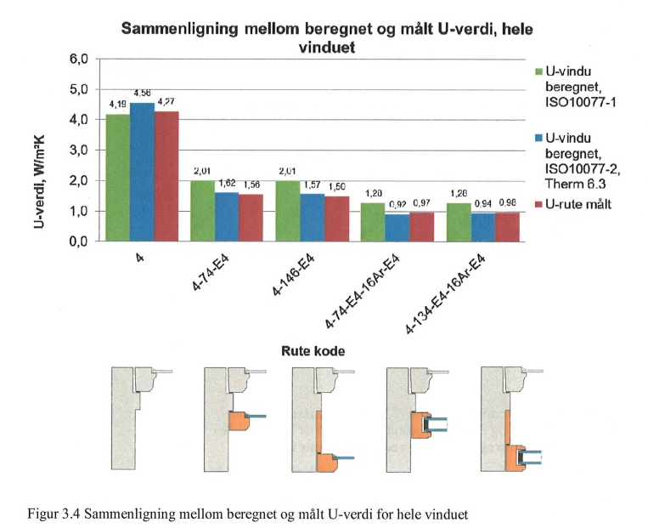
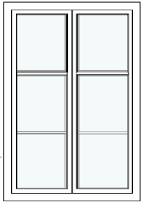
Marte Boro, Riksantikvaren
Notes:
Grønn er beregnet etter enkel metode
Blått avansert beregning
Rød er målt
Målingene er gjennomgående lavere enn beregningene
De målte U-verdiene er
2 og 3 – under 1,6 – vanlig 1,7
4 og 5 – under 1 – vanlig 1,3 til 1,7
Interessante tall
Lavere
Kommer under en del krav i PBL
Minstekrav 1,6 og standard krav 1,2

Slide 14
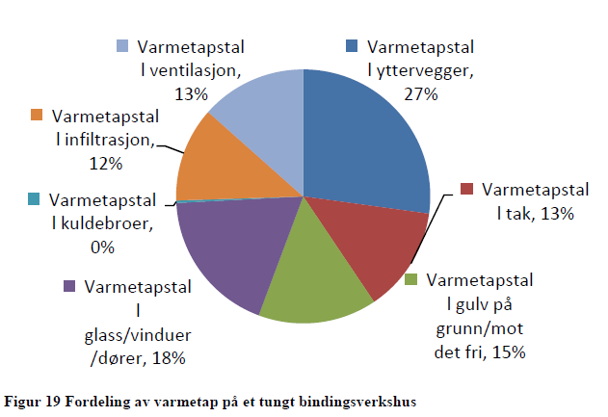
Hva bruker vi energi på? Hvilke tiltak gir mest energisparing? Hvilke råd er gode råd?
Utredningen Energieffektiviseringstiltak i eksisterende bygninger
Gjennomført av Sintef og NIKU på oppdrag fra Riksantikvaren
Notes:
En rapport fra Sintef/Niku
Hvilke råd er gode råd?
Hvor går varmen?
Hvor mye sparer vi på ulike typer tiltak?
Hvilke tiltak er ok for kh-verdier?
Hvilke tiltak medfører fare for bygningsfysiske skader?
Utgangspunkt i ulike bolig-bygningstyper – reis, binding, laft, mur
Hvor går varmen?
Fordeling de ulike delene
Vinduer (m/varevinduer) 18%
Yttervegg 27%
Kjeller og loft 28%
Illustrasjon fra Sintef/NIKU-rapport
Energibruk – 55% på klimaskallet
Altså kan vi spare på andre områder også. – ikke bare klimaskallet
Energikilde blir viktig – lokal produsert miljøvennlig eller fossil brensel eller

Slide 15
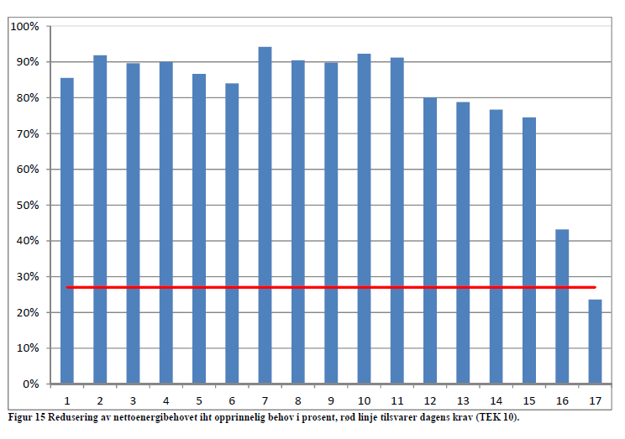
Hvor stor er effekten?
Kilde: Sintef/NIKU-rapporten
«Energieffektiviseringstiltak i eksisterende bygninger»
Notes:
LAFTAHUS
1- tempstyring
2-3 – tetting
4-6 - vegger
7-12 isolering etasjeskiller
13-15 – Vinduer (mye pga enkle vinduer)
Rød strek = TEK
16 = OK
17 = ikke OK
Dukker opp interessante data:
10 = etterisolering mot loftet med 15 cm – sparer 8% energi
11 = etterisolerer mot loft med 30 cm – sparer 9% energi

Slide 16
